Slide 1
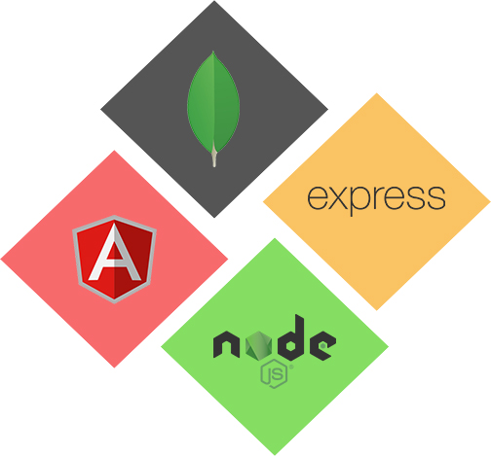
Curso de desarrollo de aplicaciones web con Angular y NodeJS
Tiempo estimado: 236 horas(206 p y 30 np)
Duración : 6 de Noviembre 2023 – 7 de Febrero 2024
Evaluación : Examen Teórico y presentación de proyecto final.

Slide 2
Módulos del curso
1. Introducción al desarrollo web [HTML,CSS y Javascript ES6] | 6h
2. Introducción al entorno de desarrollo Full Stack | 6h
3. Fundamentos de TypeScript | 4h
4. Angular | 30h
5. Diseño y Estilización Avanzada | 15h
6. Node.js | 18 h
7. MongoDB | 12 h

Slide 3
Módulos del curso
8. Clean Architecture | 10h
9. Prácticas de Codificación en Tiempo Real | 15h
10. Proyectos y Ejercicios | 40h
11. Testing con Cypress | 20h
12. Examen Final y Feedback | 10h
13. Implementación y Administración de Servidores Linux | 20h
Total de horas presenciales : | 206

Slide 4
Recomendaciones de hardware
Ordenador con un procesador Intel core-i3.
Sería recomendable tener 8 Gb de RAM.
Disco duro con 10 Gb de espacio libre.
Se recomienda tener un disco duro de ssd.
Las últimas versiones de NodeJS, exigen Windows 10 en los equipos con Windows por temas de compatibilidad.

Slide 5
Acceso a Internet
Se necesita acceso a internet para descargar el software que utilizaremos(Angular).
La documentación y recursos para seguir el curso será publicada en
https://github.com/almaralesmarina2023/Curso-ProgramacionWeb.

Slide 6
Software que utilizaremos
Visual Studio Code. Editor de código a utilizar para el desarrollo de todos los ejercicios.
Git. Para el control de versiones.
GitHub. Repositorio remoto donde trabajaremos el desarrollo de software de forma colaborativa.
Node JS. Es un entorno de ejecución javascript.
npm. Gestor de paquetes de Node Js.
Bootstrap. Agregar estilos a nuestras aplicaciones.
MongoDB. Trabajo con base de datos.

Slide 7
Curso de desarrollo de aplicaciones web con Angular y NodeJS
Tiempo estimado: 236 horas(206 p y 30 np)
Duración : 6 de Noviembre 2023 – 7 de Febrero 2024
Evaluación : Examen Teórico y presentación de proyecto final.

